Slide 1
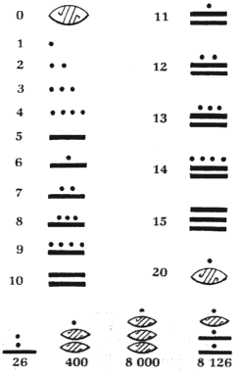
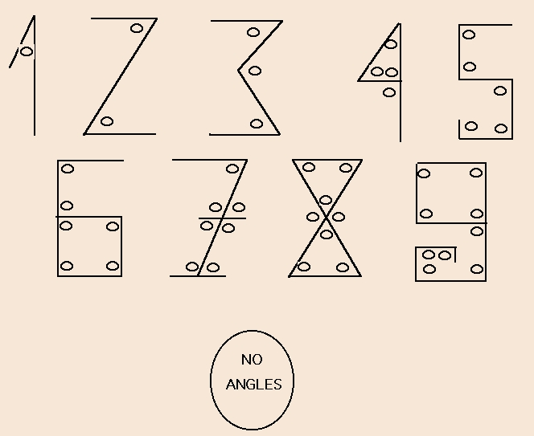

Sistemas Numéricos
Los números son el lenguaje en que se expresa el Universo,
todo aquello que vemos y no vemos.
Pitágoras.

Slide 2

Numeración
Sistema de símbolos o signos utilizados para expresar los números.

Slide 3
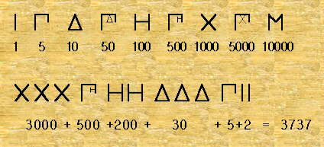
Numeración Griega

Slide 4
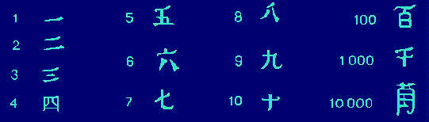
Numeración China

Slide 5
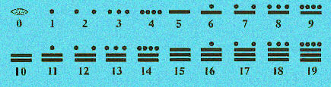
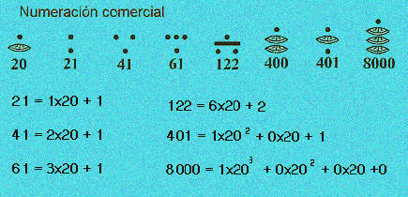
Numeración Maya

Slide 6
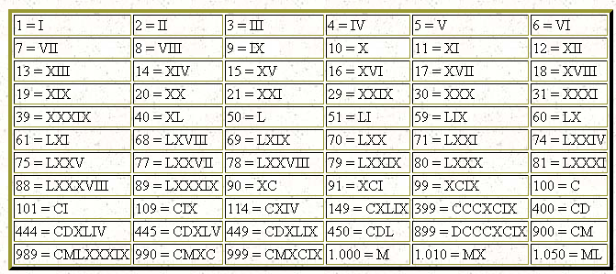
Números Romanos
Es un sistema de numeración que usa letras mayúsculas a las que se ha asignado un valor numérico.
Se usa principalmente:
En los números de capítulos y tomos de una obra.
En los actos y escenas de una obra de teatro.
En los nombres de papas, reyes y emperadores.
En la designación de congresos, olimpiadas, asambleas, certámenes
En la fecha de las películas.

Slide 7
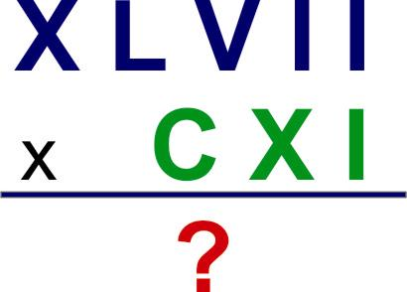
Números Romanos
Imagine la dificultad para efectuar una multiplicación con los números romanos

Slide 8
Numeración Arábiga
El sistema corriente de notación numérica que es utilizado hoy y en casi todo el mundo es la numeración arábiga.
Europeo |  | 0 | 1 | 2 | 3 | 4 | 5 | 6 | 7 | 8 | 9
Arábico-Índico |  | ٠ | ١ | ٢ | ٣ | ٤ | ٥ | ٦ | ٧ | ٨ | ٩
Arábico-Índico Oriental (Persa y Urdu) |  | ۰ | ۱ | ۲ | ۳ | ۴ | ۵ | ۶ | ۷ | ۸ | ۹
Devanagari (Hindi) |  | ० | १ | २ | ३ | ४ | ५ | ६ | ७ | ८ | ९
Tamil |  |  | ௧ | ௨ | ௩ | ௪ | ௫ | ௬ | ௭ | ௮ | ௯
glifo es un signo grabado o, por extensión, pintado

Slide 9
Numeración Arábiga
Este sistema fue desarrollado primero por los hindúes y luego por los árabes que introdujeron la innovación de la
Notación posicional.
Solo es posible si existe un número para el cero.
El guarismo 0 permite distinguir entre 11, 101 y 1001 sin tener que agregar símbolos adicionales.

Slide 10
La notación posicional
El número adquiere valor
según su posición.
por ejemplo el digito 2 en el número 20
y el mismo digito 2 en el 2,000 toman diferente valor.
1 | 0
2 | 0
3 | 2 | 1 | 0
2 | 0 | 0 | 0

Slide 11
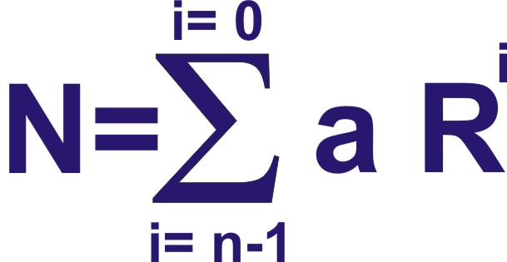
Formula General
Los sistemas numéricos de notación posicional se pueden describir con la siguiente formula

Slide 12
Formula General
N = Numero
i = Posición
a = Coeficiente
n = El numero de dígitos
R = Raíz o base

Slide 13
Subíndice
Para indicar a que base pertenecen los números de notación posicional es necesario usar el subíndice.
385₍₁₀₎ es el numero trescientos ochenta y cinco de base diez, el subíndice (10) indica que pertenece al sistema decimal.
Otros ejemplos:
101₍₁₀₎ 101₍₂₎ 101₍₁₆₎ 101₍₇₎

Slide 14
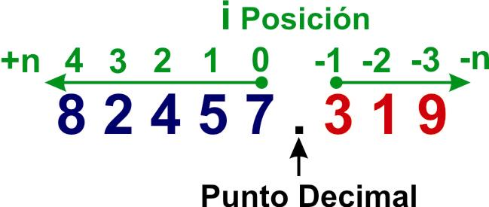
Identificación de la posición

Slide 15
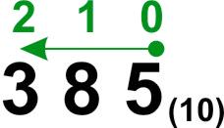
Ejemplo 385₍₁₀₎
En donde el digito 5 ocupa la posición cero, el 8 la uno y el 3 la posición dos, como lo indica la figura.

Slide 16
Ejemplo 385₍₁₀₎

Slide 17
Ejemplo 385₍₁₀₎
N= 3 (100) + 8 (10) + 5 (1)
En donde se puede observar que el número adquiere valor dependiendo la posición que guarde.
El 3 que esta en la posición 2 se multiplica por 100 que es 10² como lo llamamos tradicionalmente centenas.
al 8 de posición uno por 10¹ o decenas unidades.
al 5 de posición cero 100 unidades.

Slide 19
Además del sistema decimal existen otras bases de notación posicional que son empleadas en los sistemas digitales como:
Binario o base 2 que consta de solo dos símbolos 0 y 1.
Octal o base 8 consta de ocho símbolos (0, 1, 2, 3, 4, 5, 6, 7) y es una representación corta del binario.
ejemplo 111101110₍₂₎ = 756₍₈₎.
Hexadecimal o base 16 consta de 16 símbolos
(0, 1, 2, 3, 4, 5, 6, 7, 8, 9, A, B, C, D, E, F), es la representación corta mas usada del binario
Ejemplo 111101111010₍₂₎ = F7A_{(16).}

Slide 20
Decimal | Binario
N₍₁₀₎ | N₍₂₎
0 | 0
1
2
3
4
5
6
7
8
9
10
11
12
13
14
15
1
10
11
100
101
110
111
1000
1001
1010
1011
1100
1101
1110
1111

Slide 21
Decimal | Binario | Octal
N₍₁₀₎ | N₍₂₎ | N₍₈₎
0 | 0
1
2
3
4
5
6
7
8
9
10
11
12
13
0
1
1
10
2
11
3
100
4
101
5
110
6
111
7
1000
10
1001
11
1010
12
1011
13
1100
14
1101
15

Slide 22
Decimal | Binario | Octal | Hexadecimal
N₍₁₀₎ | N₍₂₎ | N₍₈₎ | N₍₁₆₎
0 | 0 | 0
1 | 1 | 1
2 | 10 | 2
3 | 11 | 3
4 | 100 | 4
5 | 101 | 5
6 | 110 | 6
7 | 111 | 7
8 | 1000 | 10
9 | 1001 | 11
10 | 1010 | 12
11 | 1011 | 13
12 | 1100 | 14
13 | 1101 | 15
14 | 1110 | 16
15 | 1111 | 17
16 | 10000 | 20
17 | 10001 | 21
0
1
2
3
4
5
6
7
8
9
A
B
C
D
E
F
10
11

Slide 23
Decimal | Binario | Octal | Hexadecimal | Quinario
N₍₁₀₎ | N₍₂₎ | N₍₈₎ | N₍₁₆₎ | N₍₅₎
0 | 0 | 0 | 0
1 | 1 | 1 | 1
2 | 10 | 2 | 2
3 | 11 | 3 | 3
4 | 100 | 4 | 4
5 | 101 | 5 | 5
6 | 110 | 6 | 6
7 | 111 | 7 | 7
8 | 1000 | 10 | 8
9 | 1001 | 11 | 9
10 | 1010 | 12 | A
11 | 1011 | 13 | B
12 | 1100 | 14 | C
13 | 1101 | 15 | D
14 | 1110 | 16 | E
15 | 1111 | 17 | F
16 | 10000 | 20 | 10
17 | 10001 | 21 | 11
0
1
2
3
4
10
11
12
13
14
20
21
22
23
24
30
31

Slide 24
Decimal | Binario | Octal | Hexadecimal | Quinario | Base 11
N₍₁₀₎ | N₍₂₎ | N₍₈₎ | N₍₁₆₎ | N₍₅₎ | N₍₁₁₎
0 | 0 | 0 | 0 | 0 | 0
1 | 1 | 1 | 1 | 1 | 1
2 | 10 | 2 | 2 | 2 | 2
3 | 11 | 3 | 3 | 3 | 3
4 | 100 | 4 | 4 | 4 | 4
5 | 101 | 5 | 5 | 10 | 5
6 | 110 | 6 | 6 | 11 | 6
7 | 111 | 7 | 7 | 12 | 7
8 | 1000 | 10 | 8 | 13 | 8
9 | 1001 | 11 | 9 | 14 | 9
10 | 1010 | 12 | A | 20 | A
11 | 1011 | 13 | B | 21 | 10
12 | 1100 | 14 | C | 22 | 11
13 | 1101 | 15 | D | 23 | 12
14 | 1110 | 16 | E | 24 | 13
15 | 1111 | 17 | F | 30 | 14
16 | 10000 | 20 | 10 | 31 | 15
17 | 10001 | 21 | 11 | 32 | 16
Cuanto vale la A
en Hexadecimal ?

Slide 25
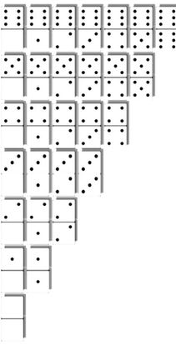
Base | Sistema
2 | Sistema binario
3 | Sistema ternario
5 | Sistema quinario
7 | Base siete | Dominó (0 a 6) China
8 | Sistema octal
10 | Sistema decimal
12 | Sistema duodecimal
16 | Sistema hexadecimal
20 | Sistema vigesimal | Civilización Maya
60 | Sistema sexagesimal
64 | Base64

Slide 26
Conversiones entre sistemas numéricos
Conversión | Método
N_{(X)} →N₍₁₀₎ | Formula General | Decimales
 | Multiplicar por la base y sumar | Enteros
N₍₁₀₎ →N_{(X)} | Residuos | Enteros
N₍₂₎ ↔N₍₈₎ | Múltiplo | Enteros
N₍₂₎ ↔N₍₁₆₎
Notes:
26

Slide 27
Formula General
Para números con decimales

Slide 28
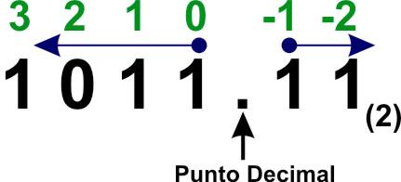
Ejemplo 1
convertir un número binario a decimal:
1011.11₍₂₎→ N₍₁₀₎

Slide 29
Ejemplo 1
1011.11₍₂₎→ N₍₁₀₎

Slide 30
Ejemplo 1
1011.11₍₂₎→ 11.75₍₁₀₎

Slide 31
Ejemplo 2
convertir un número octal a decimal
25.4₍₈₎→ N₍₁₀₎
1.- Identificamos la posición
2.- Desarrollamos la formula
3.- Efectuamos las operaciones

Slide 32
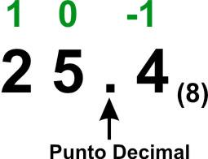
Ejemplo 2
convertir un número octal a decimal
25.4₍₈₎→ N₍₁₀₎
1
2
3

Slide 33
Ejemplo 3
convertir un número hexadecimal a decimal
AB.8₍₁₆₎→ N₍₁₀₎
1.- Identificamos la posición
2.- Desarrollamos la formula
3.- Efectuamos las operaciones
A = 10
B = 11
C = 12
D = 13
E = 14
F = 15

Slide 34
Ejemplo 3
convertir un número hexadecimal a decimal
AB.8₍₁₆₎→ N₍₁₀₎
A = 10
B = 11
C = 12
D = 13
E = 14
F = 15
1
0
-1
1
A B . 8 ₍₁₆₎
2
N ₍₁₀₎ =
10 (16)¹ + 11 (16)⁰ + 8(16)⁻¹
3
N ₍₁₀₎ =
10 (16) + 11 (1) + 8(1/16)
N ₍₁₀₎ =
160 + 11 + 0.5 = 171.5 ₍₁₀₎

Slide 35
Ejemplo 3
convertir un número de base 5 a decimal
34.2₍₅₎→ N₍₁₀₎
1
0
-1
1
3 4 . 2 ₍₅₎
2
3(5)¹+ 4(5)⁰ + 2 (5) ⁻¹
3
3(5)+ 4(1)⁰ + 2 (.2) = 19.4 ₍₁₀₎

Slide 36
Conversiones entre sistemas numéricos
Conversión | Método
N_{(X)} →N₍₁₀₎ | Formula General | Decimales
 | Multiplicar por la base y sumar | Enteros
N₍₁₀₎ →N_{(X)} | Residuos | Enteros
N₍₂₎ ↔N₍₈₎ | Múltiplo | Enteros
N₍₂₎ ↔N₍₁₆₎
Notes:
36

Slide 37


Multiplicar por la base y sumar
N_{(X)} → N₍₁₀₎
Para números enteros

Slide 38
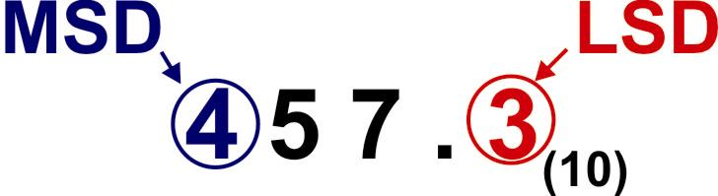
En un número de notación posicional el dígito más significativo es la tiene la ponderación más alta (MSD) y se encuentra más a la izquierda y el dígito menos significativo es la que tiene es la tiene la ponderación más baja (LSD) y se encuentra más a la derecha
MSD Digito mas significativo
LSD Digito menos significativo

Slide 39
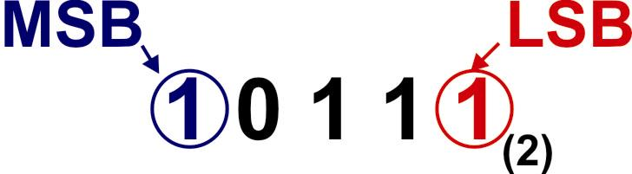
En el caso del sistema binario se le llama Bit (Dígito Binario)
MSB Bit mas significativo
LSB Bit menos significativo

Slide 40
Bit = La Unidad de medida más pequeña de la información digital. Un bit sólo tiene dos posibles valores: 0 o 1. La palabra "bit" se forma al combinar "b”- de binary y la letra "t" de digit, o sea dígito binario.
Byte = Unidad de medida de la información digital, equivalente a 8 bits o un carácter de información.
El byte es una unidad común de almacenamiento en un sistema de cómputo y es sinónimo de carácter de datos o de texto; 100,000 bytes equivalen a 100,000 caracteres.
Los bytes se emplean para hacer referencia a la capacidad del hardware, al tamaño del software o la información.
Se llama también octeto.

Slide 41
Multiplicar por la base y sumar
El siguiente método proporciona una forma efectiva de convertir un número de cualquier base a decimal, enfocándose únicamente en la parte entera.
Hecho en FIME

Slide 42
Multiplicar por la base y sumar
Este método de conversión a decimal se centra en la parte entera y consiste en multiplicar el dígito o bit más significativo por la base, sumando este producto al siguiente dígito.
Este proceso se repite hasta llegar al dígito menos significativo, obteniendo así el equivalente decimal como la suma de todos los productos.
Este enfoque sistemático garantiza precisión en la conversión.
Hecho en FIME

Slide 43


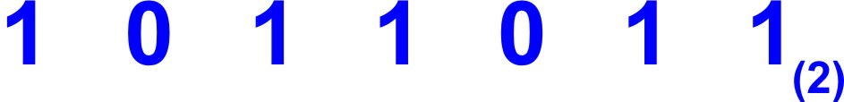
Multiplicar por la base y sumar
Ejemplo 1 convertir un número binario a decimal:
1011011 (2)→ N(10)

Slide 44
Multiplicar por la base y sumar
2
5
11
22
45
1X2=2
2X2=4
5X2=10
11X2=22
22X2=44
45X2=90
= 91(10)

Slide 45
Ejemplo 2 convertir un número Octal a decimal:
352 (8)→ N(10)
3 5 2 (8)
= 234(10)
29
3X8=24
29X8=232

Slide 46
Ejemplo 3 convertir un número Hexadecimal a decimal:
2CF (16)→ N(10)
2 C F (16)
A = 10
B = 11
C = 12
D = 13
E = 14
F = 15
= 719(10)
44
2X16=32
44X16=704

Slide 47
Ejemplo 4 convertir un número de base cinco a decimal:
223 (5)→ N(10)
2 2 3 (5)
= 63(10)
12
2X5=10
12X5=60

Slide 48
Conversiones entre sistemas numéricos
Conversión | Método
N_{(X)} →N₍₁₀₎ | Formula General | Decimales
 | Multiplicar por la base y sumar | Enteros
Notes:
48

Slide 49
Conversiones entre sistemas numéricos
Conversión | Método
N₍₁₀₎ →N_{(X)} | Residuos | Enteros
N₍₂₎ ↔N₍₈₎ | Múltiplo | Enteros
N₍₂₎ ↔N₍₁₆₎
Notes:
49

Slide 50
Conversiones entre sistemas numéricos
Conversión | Método
N₍₁₀₎ →N_{(X)} | Residuos | Enteros
Notes:
50

Slide 51
Residuos
N₍₁₀₎ → N_{(X)}
El método de residuos
para convertir de cualquier base a decimal
Para números enteros
Notes:
51

Slide 52
Residuos
N₍₁₀₎ → N_{(X)}
consiste en dividir repetidamente el número en base decimal entre la base deseada hasta que el cociente sea menor que la base.
El número equivalente en se forma utilizando el último cociente y los residuos obtenidos en cada división sucesiva. Este enfoque proporciona una manera efectiva de realizar la conversión de manera sistemática
Notes:
52

Slide 53
Ejemplo 1
convertir un numero decimal a binario
35 (10) → N(2)
35
2
LSB
1
17
2
100011(2)
1
8
2
0
4
2
0
2
2
0
MSB
1
Notes:
53

Slide 54
Ejemplo 2
convertir un numero decimal a octal
85 (10) → N(8)
85
8
LSD
5
10
8
125(8)
2
1
MSD
Notes:
54

Slide 55
Ejemplo 3
convertir un numero decimal a Hexadecimal
46 (10) → N(16)
46
16
LSD
14
2
2E(16)
MSD
A = 10
B = 11
C = 12
D = 13
E = 14
F = 15
Notes:
55

Slide 56
Ejemplo 4
convertir un numero decimal a base 5
47 (10) → N(5)
47
5
LSD
2
9
5
142(5)
4
1
MSD
Notes:
56

Slide 57
Realice la siguiente Actividad
47 ₍₈₎ → N₍₁₆₎
N(x) → N(10) Multiplicar por la base y sumar
4 7
+ 7 = 39
4X8=32
39(10)
Notes:
57

Slide 58
Realice la siguiente Actividad
47 ₍₈₎ → N₍₁₆₎
39(10)
N(10) → N(16) Residuos
39
16
LSD
7
2
MSD
27(16)
Notes:
58

Slide 59
Conversiones entre sistemas numéricos
Conversión | Relación | Método
N₍₂₎ ↔N₍₈₎ | 3 | Múltiplo | Enteros
N₍₂₎ ↔N₍₁₆₎ | 4
Notes:
59

Slide 60
Múltiplo en potencia
La relación que existe entre la base dos y la base ocho es de 3 ya que 2³ = 8.
de la misma forma entre la base dos y el Hexadecimal es de 4 ya que 2⁴ = 16.
N(2) ↔ N(8) R=3
N(2) ↔ N(16) R=4

Slide 61
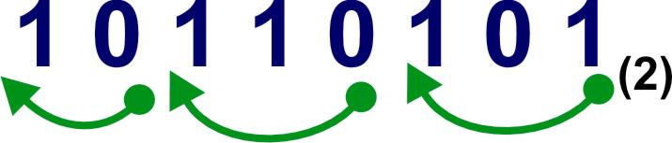
Ejemplo 1
Conversión de N₍₂₎ → N₍₈₎
1 0 1 1 0 1 0 1₍₂₎ → N₍₈₎
Separe de en grupos de tres bits iniciando con la de menor peso, como lo indica la figura.
N(2) ↔ N(8) R=3 2³=8

Slide 62
Ejemplo 1
Conversión de N(2) → N(8)
10110101(2) → N(8)
De el valor de 1 2 y 4 a cada digito correspondiente como lo muestra la figura.
1 | 0 | 1 | 1 | 0 | 1 | 0 | 1
2
1
4
2
1
4
2
1

Slide 63
Conversión de N(2) → N(8)
10110101(2) → N(8)
Obtenga el valor de la suma de los tres bits tomando en cuenta solo los unos.
2 | 1 | 4 | 2 | 1 | 4 | 2 | 1
1 | 0 | 1 | 1 | 0 | 1 | 0 | 1
2
6
5
10110101(2)=265(8)

Slide 64

Realice la siguiente Actividad
convertir un número binario a octal
1010000101 (2)→ N(8)
1010000101(2)= 1205(8)

Slide 65
Conversión de N(8) → N(2)
603(8) → N(2)
Cada Digito del octal tiene que representarse por 3 Bits
6 |  |  | 0 |  |  | 3
2² | 2¹ | 2⁰
4 | 2 | 1

Slide 66
Conversión de N(8) → N(2)
603(8) → N(2)
Cada Digito del octal tiene que representarse por 3 Bits
6 |  |  | 0 |  |  | 3
2² | 2¹ | 2⁰
4 | 2 | 1

Slide 67
Conversión de N(8) → N(2)
603(8) → N(2)
Cada Digito del octal tiene que representarse por 3 Bits
6 |  |  | 0 |  |  | 3
1 | 1 | 0
2² | 2¹ | 2⁰
4 | 2 | 1

Slide 68
Conversión de N(8) → N(2)
603(8) → N(2)
Cada Digito del octal tiene que representarse por 3 Bits
6 |  |  | 0 |  |  | 3
1 | 1 | 0 | 0 | 0 | 0
2² | 2¹ | 2⁰
4 | 2 | 1

Slide 69
Conversión de N(8) → N(2)
603(8) → N(2)
Cada Digito del octal tiene que representarse por 3 Bits
6 |  |  | 0 |  |  | 3
1 | 1 | 0 | 0 | 0 | 0 | 0 | 1 | 1
2² | 2¹ | 2⁰
4 | 2 | 1
603(8)=110000011(2)

Slide 70
Realice la siguiente Actividad
convertir un número octal a binario
4172 (8)→ N(2)
2² | 2¹ | 2⁰
4 | 2 | 1
4172(8)= 100001111010(2)

Slide 71
Conversión de N₍₂₎ → N₍₁₆₎ ejemplo 10110101₍₂₎ → N₍₁₆₎
Separe de en grupos de cuatro bits iniciando con la de menor peso, como lo indica la figura.
1 | 0 | 1 | 1 | 0 | 1 | 0 | 1

Slide 72
Conversión de N₍₂₎ → N₍₁₆₎ ejemplo 10110101₍₂₎ → N₍₁₆₎
Separe de en grupos de cuatro bits iniciando con la de menor peso, como lo indica la figura.
1 | 0 | 1 | 1 | 0 | 1 | 0 | 1

Slide 73
Conversión de N₍₂₎ → N₍₁₆₎ ejemplo 10110101₍₂₎ → N₍₁₆₎
De el valor de 1, 2, 4 y 8 a cada digito correspondiente como lo muestra la figura.
1 | 0 | 1 | 1 | 0 | 1 | 0 | 1
8
4
2
1
8
4
2
1

Slide 74
Obtenga el valor de la suma de los cuatro bits tomando en cuenta solo los unos.
8 | 4 | 2 | 1 | 8 | 4 | 2 | 1
1 | 0 | 1 | 1 | 0 | 1 | 0 | 1

Slide 75
A = 10
B = 11
C = 12
D = 13
E = 14
F = 15
8 | 4 | 2 | 1 | 8 | 4 | 2 | 1
1 | 0 | 1 | 1 | 0 | 1 | 0 | 1
 |  |  |  | 5

Slide 76
Conversión de N₍₂₎ → N₍₁₆₎ ejemplo 10110101₍₂₎ → N₍₁₆₎
10110101₍₂₎ → B5₍₁₆₎
8 | 4 | 2 | 1 | 8 | 4 | 2 | 1
1 | 0 | 1 | 1 | 0 | 1 | 0 | 1
B |  |  |  | 5

Slide 77
Realice la siguiente Actividad
convertir un número Binario a Hexadecimal
10101100 (2)→ N(16)

Slide 78
Realice la siguiente Actividad
convertir un número Binario a Hexadecimal
10101100 (2)→ N(16)
A = 10
B = 11
C = 12
D = 13
E = 14
F = 15
M
10101100(2)= AC(16)

Slide 79
Conversión de N(16) → N(2)
2DF(16) → N(2)
Cada Digito del Hexadecimal tiene que representarse por 4 Bits
A = 10
B = 11
C = 12
D = 13
E = 14
F = 15
2³ | 2² | 2¹ | 2⁰
8 | 4 | 2 | 1
2 |  |  |  | D |  |  |  | F
8 | 4 | 2 | 1 | 8 | 4 | 2 | 1 | 8 | 4 | 2 | 1

Slide 80
Conversión de N(16) → N(2)
2DF(16) → N(2)
Cada Digito del Hexadecimal tiene que representarse por 4 Bits
A = 10
B = 11
C = 12
D = 13
E = 14
F = 15
2³ | 2² | 2¹ | 2⁰
8 | 4 | 2 | 1
2 |  |  |  | D |  |  |  | F
8 | 4 | 2 | 1 | 8 | 4 | 2 | 1 | 8 | 4 | 2 | 1
0 | 0 | 1 | 0

Slide 81
Conversión de N(16) → N(2)
2DF(16) → N(2)
Cada Digito del Hexadecimal tiene que representarse por 4 Bits
A = 10
B = 11
C = 12
D = 13
E = 14
F = 15
2³ | 2² | 2¹ | 2⁰
8 | 4 | 2 | 1
2 |  |  |  | D |  |  |  | F
8 | 4 | 2 | 1 | 8 | 4 | 2 | 1 | 8 | 4 | 2 | 1
0 | 0 | 1 | 0 | 1 | 1 | 0 | 1

Slide 82
Conversión de N(16) → N(2)
2DF(16) → N(2)
Cada Digito del Hexadecimal tiene que representarse por 4 Bits
A = 10
B = 11
C = 12
D = 13
E = 14
F = 15
2³ | 2² | 2¹ | 2⁰
8 | 4 | 2 | 1
2 |  |  |  | D |  |  |  | F
8 | 4 | 2 | 1 | 8 | 4 | 2 | 1 | 8 | 4 | 2 | 1
0 | 0 | 1 | 0 | 1 | 1 | 0 | 1 | 1 | 1 | 1 | 1

Slide 83
Conversión de N(16) → N(2)
2DF(16) → N(2)
Cada Digito del Hexadecimal tiene que representarse por 4 Bits
2DF₍₁₆₎ → 1011011111₍₂₎

Slide 84
Realice la siguiente Actividad
convertir un número Hexadecimal a Binario
5BC (16)→ N(2)

Slide 85
Realice la siguiente Actividad
convertir un número Hexadecimal a Binario
5BC (16)→ N(2)
A = 10
B = 11
C = 12
D = 13
E = 14
F = 15
2³ | 2² | 2¹ | 2⁰
8 | 4 | 2 | 1
5BC(16)= 10110111100(2)

Slide 86
Conversiones entre sistemas numéricos
Conversión | Método
N_{(X)} →N₍₁₀₎ | Formula General | Decimales
 | Multiplicar por la base y sumar | Enteros
N₍₁₀₎ →N_{(X)} | Residuos | Enteros
N₍₂₎ ↔N₍₈₎ | Múltiplo | Enteros
N₍₂₎ ↔N₍₁₆₎
Notes:
86

Slide 87
Proyecto Formativo 2
En esta dirección podrás ver un video con las instrucciones
1 Sistemas Numéricos.mp4
Consulta la Fecha limite
Sea previsor entregue antes de la fecha límite, evita contratiempos
1.- Asistencia.
2.- Puntualidad.
3.- Previsor.
4.- No plagio
5.- Aplicar Métodos en la solución de problemas.
6.- Verificar los Resultados
7.- Documentar los resultados (reporte)
8.- Comunicación de los resultados en forma oral y escrita

Slide 88
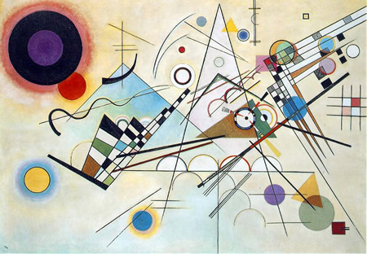
Con que se quedan de esta clase
Composition VIII
Wassily Kandinsky, 1923

Slide 89
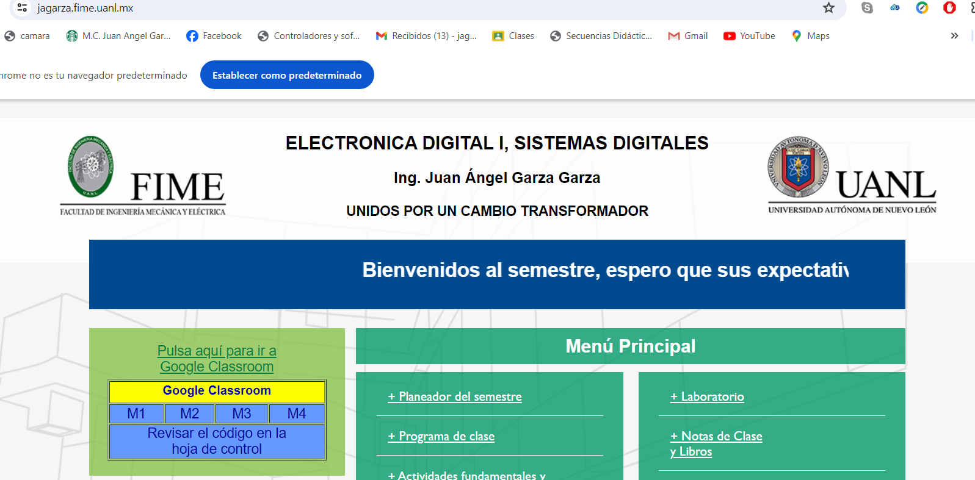
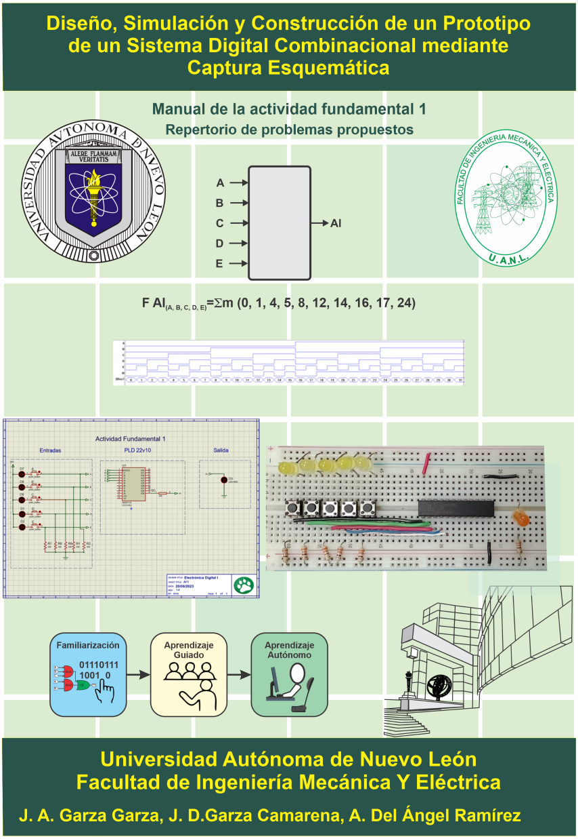
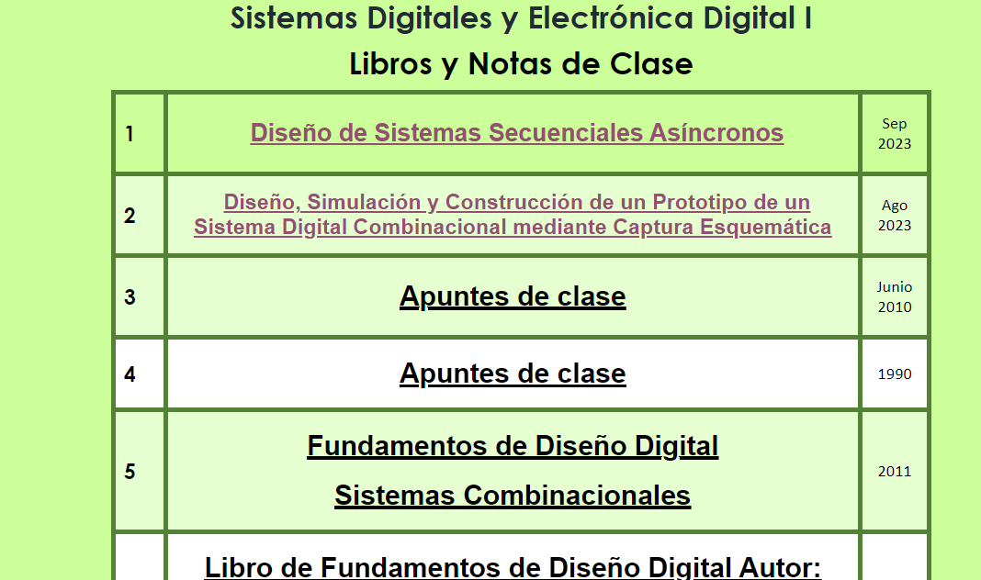
Actividad Fundamental 1

